Slide 1

Proyecto 2 Diseño e implementación de base de datos
Julio Avila
20333

Slide 2
Necesidad
Se necesita diseñar e implementar una base de datos que soporte un Human Resources Information System empresarial

Slide 3
Supuestos de modelado
La base de datos es de una empresa con varias sucursales alrededor del mundo (supuesto debido a la gran cantidad de empleados)
1 Millón de empleados
Hay empleados activos e inactivos
3 tablas (empleados, sucursales y puestos)
Data generada en onlinedatagenerator.com
El salario es anual

Slide 4
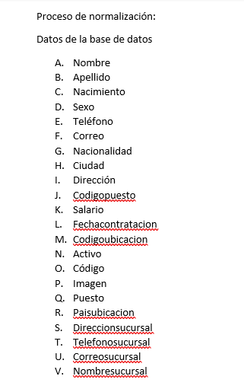
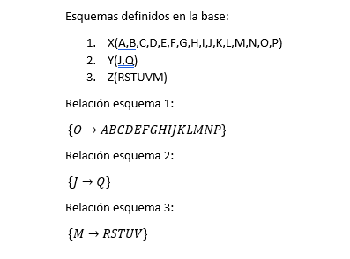
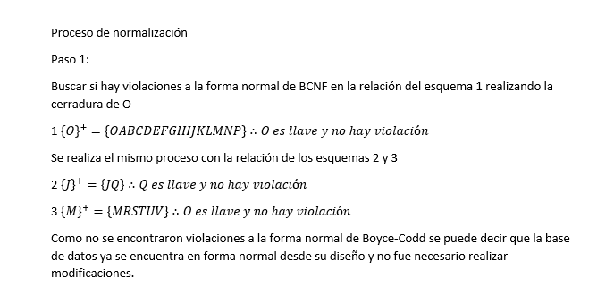
Proceso de normalización

Slide 5
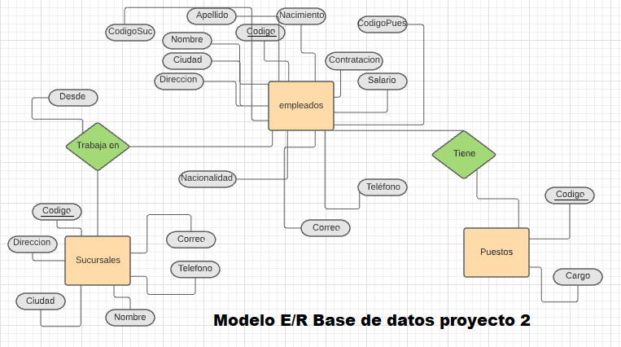
Diagrama E/R

Slide 6
Tabla empleados Metadata:
Campo | Tipo | Definición
codigo | int | Código único para cada empleado (llave primaria)
nombre | Varchar | Nombre de cada empleado
apellido | varchar | Apellido de cada empleado
Nacimiento | Date | Fecha de nacimiento
Sexo | Char | M o F
Telefono | Varchar | Numero de teléfono
Correo | Varchar | Correo electrónico
Nacionalidad | Varchar | País de nacimiento
Ciudad | Varchar | Ciudad donde vive
Dirección | Varchar | Dirección
Codigopuesto | Int | Codigo del puesto que desempeña (llave foránea)
Salario | Float | Salario anual de los empleados
Fechacontratacion | Date | Fecha en que fueron contratados
Codigoubicacion | Int | Codigo de la sucursal en la que trabajan
Activo | Bool | Si están activos o no
imagen | bytea | Logo de la empresa

Slide 7
Tabla puestos Metadata:
Campo | Tipo | Definición
codigopuesto | int | Codigo único del puesto (llave primaria
puesto | varchar | Nombre del puesto que desempeña
Campo | Tipo | Definición
codigoubicacion | int | Codigo único de la sucursal (llave primaria)
Nombre | Varchar | Nombre de la sucursal
Paisubicacion | Varchar | Pais donde se encuentra
Direccionsucursal | Varchar | Direccion
Telefonosucursal | Varchar | Telefono de la oficina
correosucursal | varchar | Correo de la oficina
Tabla sucursales Metadata:

Slide 8
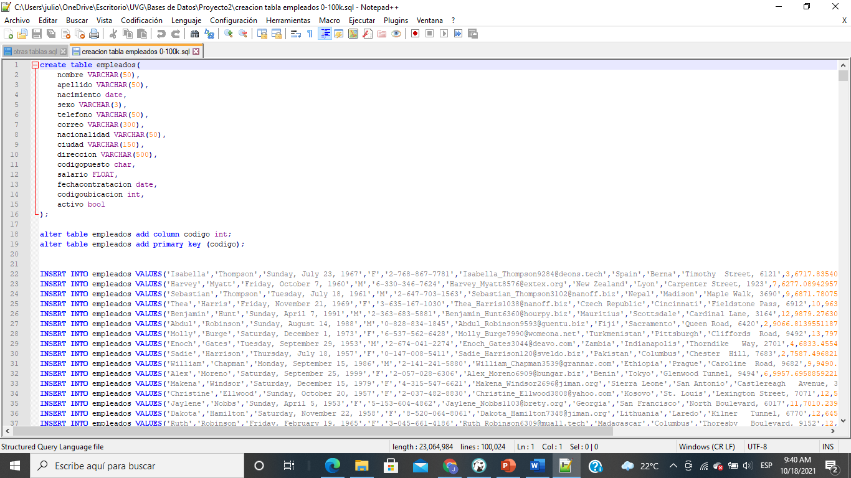
Script sql

Slide 9

Consultas SQL

Slide 10

Gracias por su atención

